Slide 1
Таланты нашего класса
Подготовила работу:
Пакуш Елизавета

Slide 2
В нашем классе у всех есть занятие, которое нравится моим одноклассникам и у них оно хорошо получается.

Slide 3
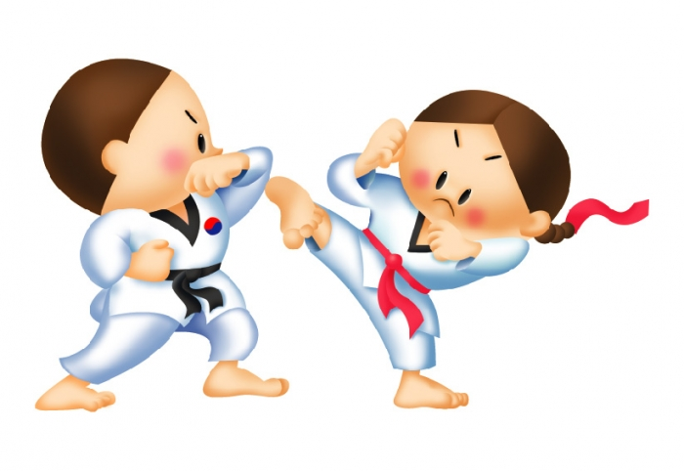
Моя соседка по парте Юля Салтыкова с первого класса занимается таэквондо. За эти четыре года она получила множество медалей и поучавствовала во всероссийской олимпиаде по таэквондо.

Slide 4
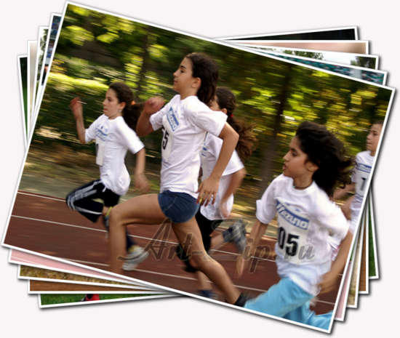
Лиза Мамаева занимается лёгкой атлетикой только несколько месяцев, но она вместе с её командой уже не раз получала призовые места.

Slide 5
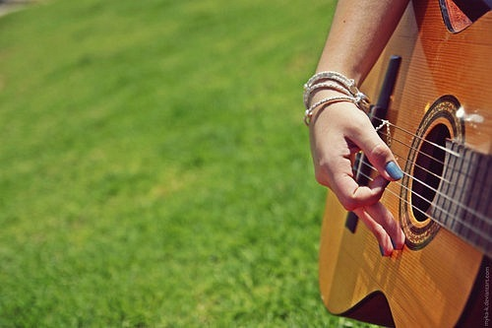
Ира Реудова научилась в музыкальной школе хорошо играть на гитаре.

Slide 6
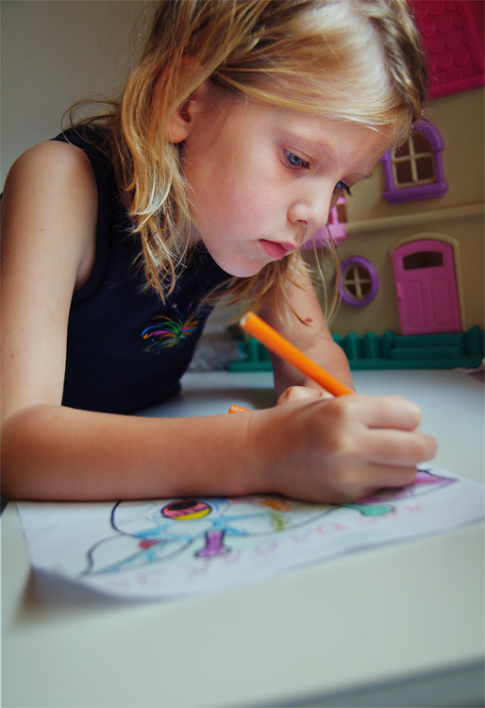
А Соня Рязанова каждую неделю удивляет нас своими очень красивыми рисунками.

Slide 7
У нас в классе ещё очень много талантливых детей. Все они научились чему-то, потому что они этому хотели научиться, им нравится какое либо занятие и конечно ничему не научишься без огромного труда.

Slide 8
Спасибо за просмотр!!!

